Slide 1

HAL EHWAL MURID
TAKLIMAT BANTUAN KEBAJIKAN KPM SESI PERSEKOLAHAN 2020

Slide 2
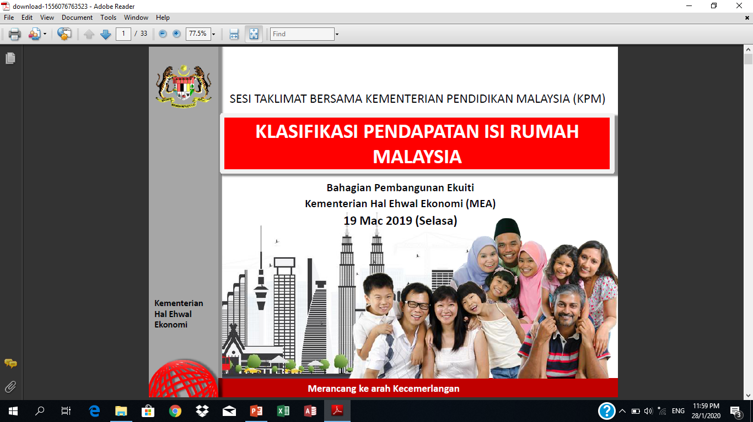
Sandaran KPM dalam Menentukan Had Kelayakan Bantuan Kebajikan

Slide 3
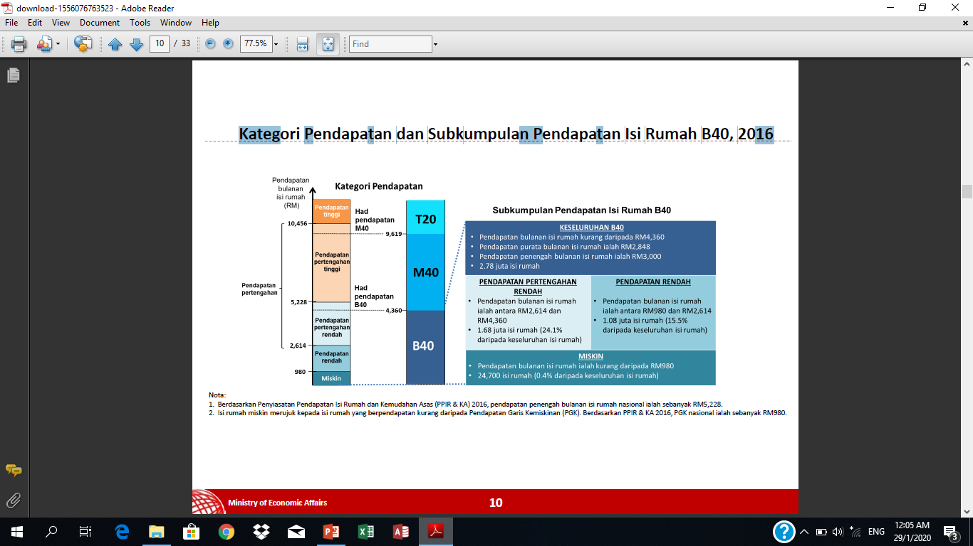
Kategori Pendapatan B40, 2016

Slide 4
Subkumpulan Pendapatan Isi Rumah B40, 2016

Slide 5
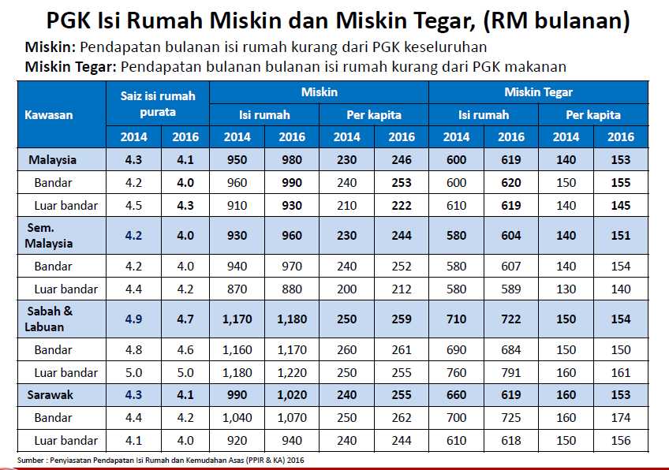
Pelarasan KPM Dalam Had Kelayakan Bantuan Kebajikan (RMT dan KWAPM kecuali BAP : RM3000 ke bawah)

Slide 6
Info Definisi B40 : Kerajaan Pusat dan Kerajaan Negeri
Kedua-dua angka ini digunapakai mengikut sumber asal
Kerajaan Pusat : Pendapatan Isi Rumah Bawah RM 4,360.00
Kerajaan Negeri Sembilan : Pendapatan Isi Rumah Bawah RM 3,930.00

Slide 7
BANTUAN KEBAJIKAN KPM
RANCANGAN MAKANAN TAMBAHAN (RMT)

Slide 8
Pelaksanaan RMT 2020
Syarat
Murid Warganegara Tahun 1 hingga Tahun 6
Pendapatan Isi Rumah (IR) di bawah PGK 2016 Kategori Miskin Tegar (IR : RM604, Per Kapita : RM151)
Kaedah Penyaluran Peruntukan & Kadar
Waran kepada JPN
Semua murid di Sekolah Orang Asli (kecuali yang tinggal di asrama) dan murid OKU (ada kad OKU) layak
Isi borang PB1 / PB2
Kadar : RM2.50 seorang x 190 hari x bilangan murid layak RMT

Slide 9
Pelaksanaan RMT 2020
Jawatankuasa RMT Sekolah
Mengurus pelaksanaan Program RMT termasuk menganalpastimurid layak melalui borang PB1 / PB2, penetapan menu, pemilihan pembekalan makanan serta penyimpanan rekod
Baki Peruntukan RMT 2020
Semua baki peruntukan tahun semasa di bawa ke tahun 2020
Perjanjian Perbekalan dan Menu : Rujuk Buku Panduan Pengurusan Program RMT
Waktu : 7.30 pagi hingga 8.30 pagi
Waktu, Perjanjian Perbekalan dan Menu Makanan

Slide 10
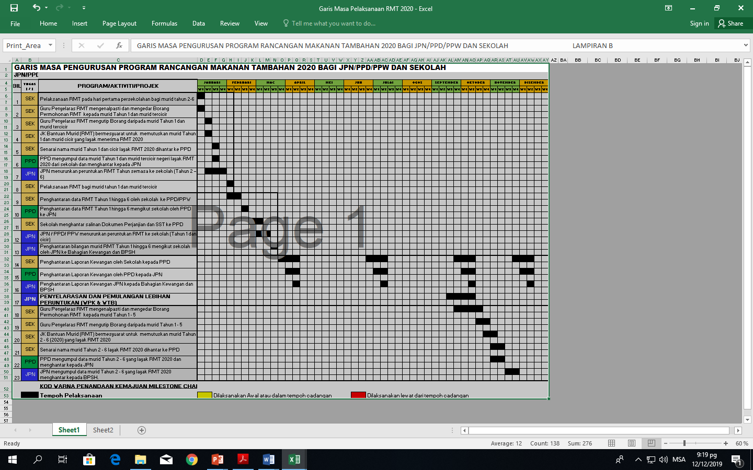
RMT (Perancangan 2020)

Slide 11
BANTUAN KEBAJIKAN KPM
PERLUASAN RMT

Slide 12
Pelaksanaan Perluasan RMT
Mulai 20 Januari 2020
Penambahbaikan RMT ini dilaksanakan bagi menggantikan Cadangan Program Sarapan Pagi (PSP) dan ketika ini dikenali Program Perluasan RMT
Peringkat pertama melibatkan 100 buah sekolah sahaja dipilih oleh pihak KPM
5 buah sekolah Negeri Sembilan terlibat
Secara berperingkat dengan mengutamakan bilangan murid dari keluarga B40 yang paling ramai / sekolah yang terlibat dengan Rintis PSP 2019

Slide 13
Pelaksanaan Perluasan RMT 20 Januari 2020 : Sama seperti Pelaksaaan RMT KECUALI
Syarat
Pendapatan Isi Rumah (IR) di bawah PGK 2016 Kategori Miskin (IR : RM960, Per Kapita : RM244)
Waktu
Waktu : 7.00 pagi hingga 7.30 pagi

Slide 14
BANTUAN KEBAJIKAN KPM
BANTUAN AWAL PERSEKOLAHAN (BAP)

Slide 15
Kriteria Kelayakan BAP 2020
1.1 Murid warganegara Malaysia; perlu dibuktikan dengan sijil lahir/mykid/mykad
1.2 Bersekolah di Sekolah Kerajaan dan Sekolah Bantuan Kerajaan.
1.3 Murid Tahun 1 hingga Tingkatan 5 atau setaraf (KV Thn 1 dan Thn 2 shj)
dengannya bagi sesi persekolahan tahun 2020
1.4 Murid dalam kalangan isi rumah berpendapatan bulanan kasar sebanyak
RM3,000.00 dan ke bawah. Pendapatan KASAR bulanan ambil kira gaji
hakiki/pokok & elaun tetap sahaja. (Elaun lebih masa dan elaun bersifat tidak
tetap tidak diambil kira)
1.5 Murid wajib mengemukakan Borang PB1 – Borang Permohonan Bantuan.
PB2 – Borang Pengesahan Pendapatan bagi penjaga yang tiada majikan.
1.6 Sekolah berhak menangguhkan agihan bantuan, sekiranya ibu/bapa/penjaga
gagal mengemukakan Borang PB1 dan PB2 yang lengkap beserta dokumen
seperti yang ditetapkan dalam Garis Panduan BAP para 6.4.3.

Slide 16
Pelaksanaan BAP 2020
Wang bantuan diagihkan kepada pelajar dalam tempoh 14 hari dari tarikh penyata bank diterima bagi bulan di mana peruntukan dikreditkan ke akaun KWK sekolah.
Bantuan hendaklah diagihkan dalam bentuk tunai RM100.00 sepenuhnya. Sebarang pemotongan dan agihan selain daripada bentuk tunai adalah TIDAK DIBENARKAN SAMA SEKALI. Pihak sekolah DIGALAKKAN untuk mengkreditkan terus wang bantuan ke akaun pelajar penerima.

Slide 17
Pelaksanaan BAP 2020
Pihak sekolah menghantar Akuan Penerimaan/Penolakan Bantuan Borang D - Senarai Akuan Penerimaan/Penolakan Bantuan kepada PPD pada atau sebelum 28 Februari tahun semasa.
Pihak sekolah hendaklah memastikan ibu bapa/penjaga/murid menandatangani Borang D - Senarai Akuan Penerimaan/Penolakan Bantuan dengan disaksikan oleh dua (2) orang guru.

Slide 18
Pelaksanaan BAP 2020
PPD menyelaras dan mengemukakan permohonan peruntukan tambahan yang diperlukan oleh sekolah di bawah seliaan PPD kepada JPN dengan menggunakan Borang B2 - Permohonan Peruntukan Tambahan pada atau sebelum 15 Mac tahun semasa.
PPD menghantar Borang C2 - Ringkasan Laporan Pembayaran Bantuan Awal Persekolahan, Pejabat Pendididikan Daerah kepada JPN selewat-lewatnya pada 31 Mac tahun semasa. Satu salinan juga perlu dikemukakan kepada Cawangan Bantuan, Kementerian Pendidikan Malaysia. Salinan laporan boleh dikemukakan dalam bentuk salinan lembut (soft copy).

Slide 19
Lebihan Peruntukan BAP 2020
Lebihan peruntukan di sekolah hendaklah dipulangkan ke Bahagian Kewangan KPM selewat-lewatnya 30 Jun 2020 melalui cek atas nama Ketua Akauntan, Kementerian Pendidikan Malaysia.

Slide 20
BANTUAN KEBAJIKAN KPM
KUMPULAN WANG AMANAH PELAJAR MISKIN (KWAPM)

Slide 21
Syarat Kelayakan KWAPM
Warganegara Malaysia
Murid Tahun 1 hingga Tingkatan 1 bagi yang bersekolah di Sekolah Kerajaan dan Sekolah Bantuan Kerajaan
KIR yang berdaftar dengan sistem eKasih atau DMOA yang disahkan miskin atau miskin tegar
Pendapatan kasar isi rumah untuk murid DSA berdasarkan Paras Garis Kemiskinan Nasional (PGK Nasional) 2016.
Murid yang telah menerima bantuan BKP, BS, EMK, Projek Khas SBP atau apa apa biasiswa dalam bentuk kewangan untuk persediaan ke sekolah tidak layak dipertimbangkan

Slide 22
Kelayakan Pendapatan
WILAYAH | MISKIN |  | MISKIN TEGAR
 | ISI RUMAH (RM) | PER KAPITA (RM) | ISI RUMAH (RM) | PER KAPITA (RM)
SEMENANJUNG MALAYSIA | 960 | 244 | 604 | 151

Slide 23
Kadar Bantuan
KATEGORI |  | BANTUAN AM PERSEKOLAHAN (BAP) (RM)
Data Sedia Ada (DSA) – Permohonan Sekolah, eKASIH dan Data Murid Orang Asli (DMOA) | Miskin Tegar | Sek Ren = 100 Sek Men = 150
 | Miskin | Sek Ren = 100 Sek Men = 150
* Nota: i) BAP meliputi pakaian seragam sekolah, peralatan sekolah dan lain-lain keperluan persekolahan murid

Slide 24
Pelaksanaan KWAPM
BIL | TARIKH | TINDAKAN | AKTIVITI | PENGGUNA | LAMAN SESAWANG | CATATAN
1 | 1 – 31 Januari 2020 | Sekolah (Guru Kelas) | Key-in dan kemaskini data murid di dalam sistem APDM oleh Guru Kelas. | Guru Kelas | APDM | -
2 | 3 – 8 Februari 2020 | Jabatan Pendidikan Negeri (JPN) | Memuat naik data murid berpendapatan di bawah paras PGK Nasional ke dalam Sistem Aplikasi Pengurusan Bantuan (APB) – Modul KWAPM bagi permohonan tahun 2020 – Data Sedia Ada (DSA). | JPN | http://apb1.moe.gov.my | -

Slide 25
Pelaksanaan KWAPM
BIL | TARIKH | TINDAKAN | AKTIVITI | PENGGUNA | LAMAN SESAWANG | CATATAN
3 | 17 Feb – 6 Mac 2020 | Sekolah | Sistem dibuka untuk permohonan KWAPM diperingkat sekolah. Senarai Penerima Bantuan KWAPM haruslah diperakukan oleh Jawatankuasa Bantuan Peringkat Sekolah (JBPS) selaras SPK Bil.1/2019 sebelum disahkan di dalam APB | Guru KWAPM Pengetua / Guru Besar | http://sps1.moe.gov.my (Modul Pengurusan Murid) | Muat naik minit mesyuarat JBPS ke dalam sistem APB.

Slide 26
Pelaksanaan KWAPM
BIL | TARIKH | TINDAKAN | AKTIVITI | PENGGUNA | LAMAN SESAWANG | CATATAN
4 | 7 – 14 Mac 2020 | Pejabat Pendidikan Daerah (PPD) | Pengesahan peringkat PPD | PPD | http://apb1.moe.gov.my | PPD haruslah memastikan setiap sekolah membuat permohonan melalui sistem APB.
5 | 15 – 22 Mac 2020 | JPN | Perakuan diperingkat JPN | JPN | http://apb1.moe.gov.my | JPN haruslah memastikan JBPS telah dilaksanakan dan minit dimuat naik ke dalam APB.

Slide 27
Pelaksanaan KWAPM
BIL | TARIKH | TINDAKAN | AKTIVITI | PENGGUNA | LAMAN SESAWANG | CATATAN
6 | 23 Mac hingga 6 April 2020 | Bahagian Pengurusan Maklumat (BPM), KPM | Penyelarasan data penerima Bantuan KWAPM bagi murid yang Berjaya mengikut kategori DSA/eKasih/Data Murid Orang Asli (DMOA) dan penyediaan statistik bilangan pelajar dan senarai nama murid yang berjaya bagi setiap negeri (16 Negeri) untuk sekolah rendah dan sekolah menengah. | KPM | http://apb1.moe.gov.my | Statistik bilangan pelajar dan senarai nama yang berjaya diberikan kepada Unit ICT, Bahagian Kewangan pada 7 April 2020 untuk tujuan penyediaan invois bayaran 2020.

Slide 28
BANTUAN KEBAJIKAN KPM
SKIM TAKAFUL PELAJAR SEKOLAH MALAYSIA (TPSM)

Slide 29
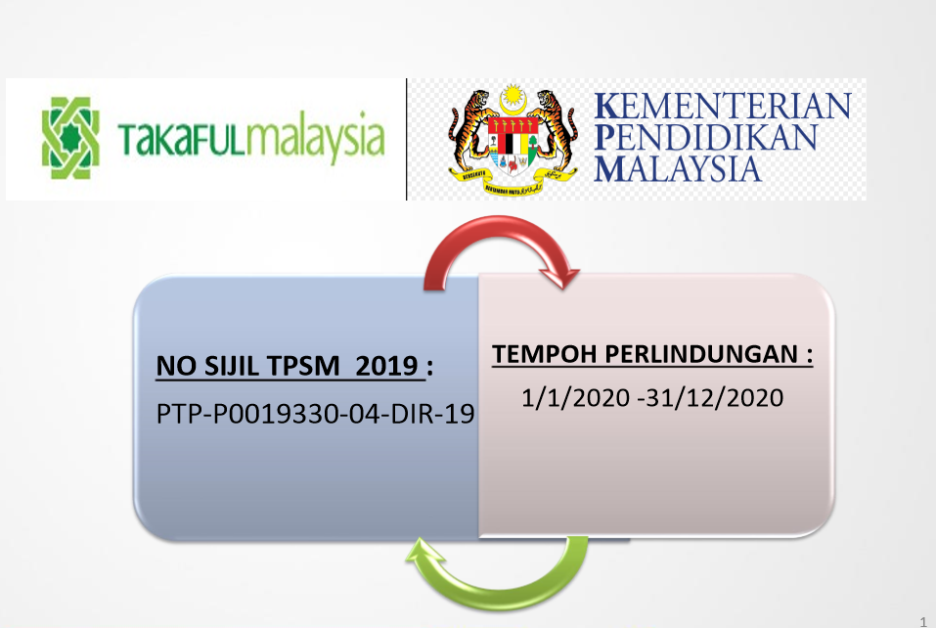

Slide 30
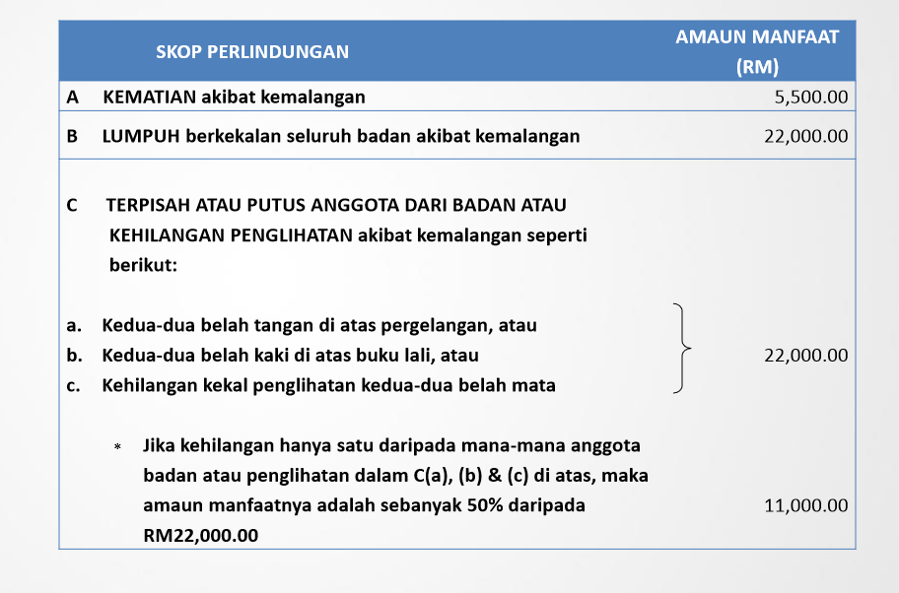

Slide 31
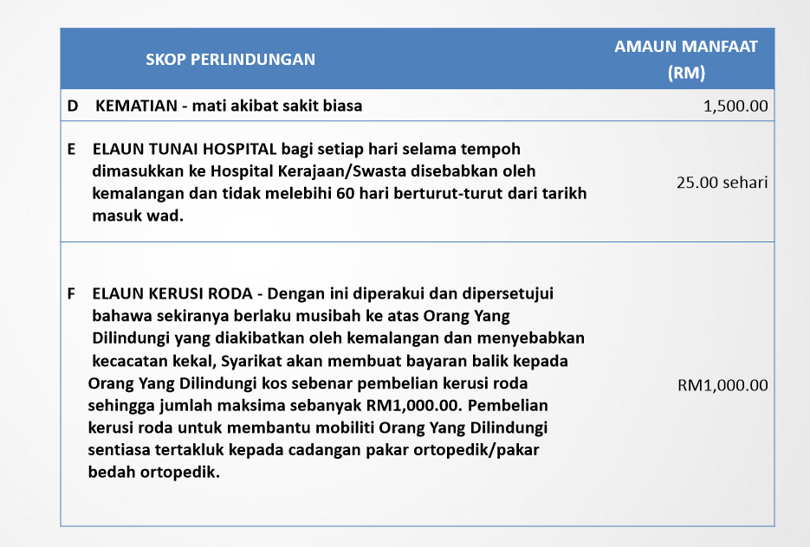

Slide 32
